Slide 1
瀬戸内海一周 サイクリングキャンプ
ベンチャー隊 常澤 柾大
橋口 丈人

Slide 2
目標・目的
長距離サイクリングによる体力増強
計画書の作成による企画力の養成
メンバーの協調性の意識
指導者がいない中での行動

Slide 3
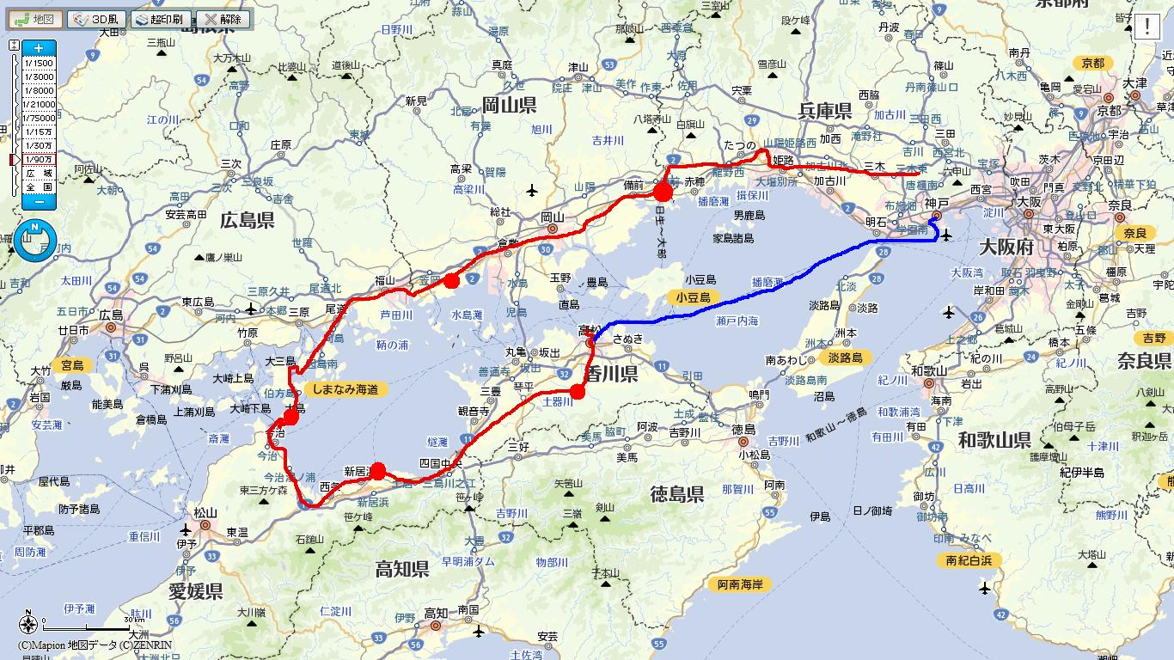
計画
常澤君自宅～三木～姫路～岡山～尾道～伯方島～今治～新居浜～四国中央～丸亀～高松～神戸港
全長450キロメートル!!
（東京～神戸まで距離）
5泊6日のロングキャンプ

Slide 4
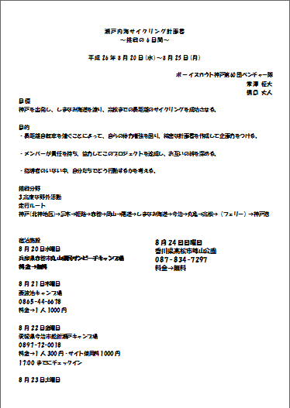
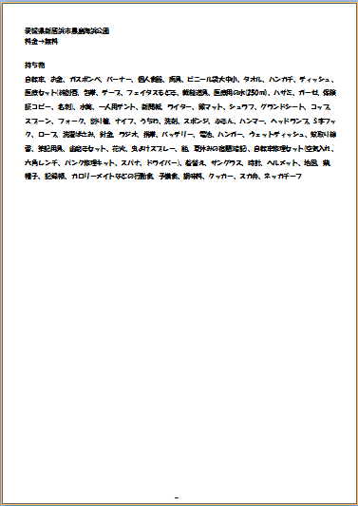
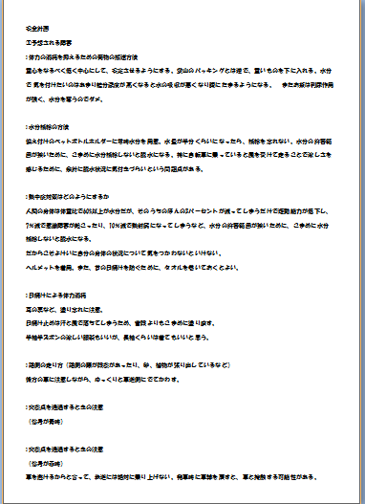
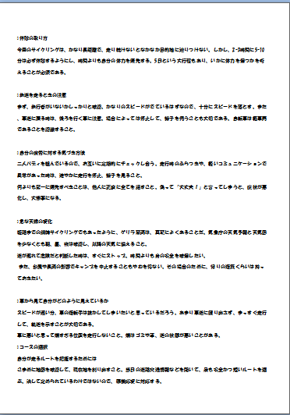
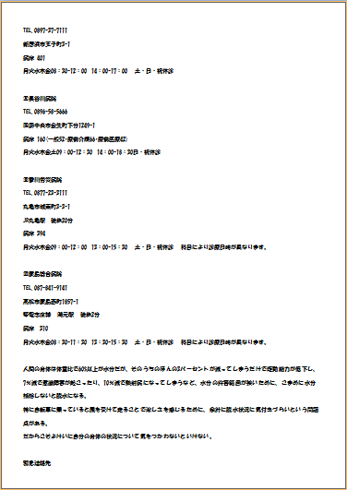
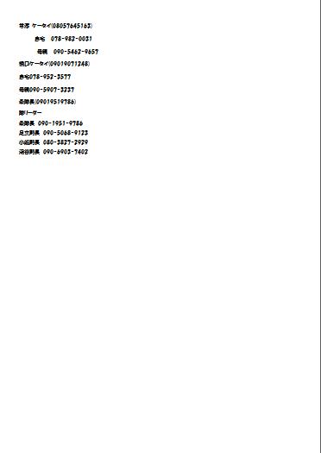

Slide 5
計画段階で苦労した点
はじめは大阪湾一周だった
・紀伊水道のフェリーがない
三月末から計画していたものの、
・４泊５日ではきついとの指摘
・予定していたキャンプ場が予約できず
・まともな計画書の作成に時間がかかる
◎自転車はオークションで（橋口）荷台はと りあえず針金でガチガチに固定（常澤）

Slide 6
装備表
一人用テント、エアマット雨具、シュラフ、ヘルメット、グランシ、防寒具、飴４袋、救急セット、カロリーメイト、OD缶、コップ、個人食器、テニスボール、粉アクエリアス、タオル３枚、ハンカチ、新聞紙、医療用水、ビニル袋、チェーン、バッテリー、ウェットティッシュ、ムヒ、日焼け止め、フェイタスもどき、線香花火、ティッシュ、トイレットペーパー、スポンジ、虫よけスプレー、針金ハンガー、暗記本、サングラス、腕時計、携帯ラジオ、部屋ランプ、ヘッドランプ、洗濯ばさみ、メモ帳、歯ブラシセット、折り畳み傘、ヘッド、道路地図、食器洗剤、午後ティーの粉、方位磁石、予備笛、筆記用具、生徒証明書、ミンティア、家の鍵、財布（三万円）、携帯用防水ケース、眼鏡、ナイフ、イヤホン、名刺、目薬、ライター、扇子、靴下２足、パンツ二枚、温度計、箸、手洗い石鹸、工具（空気入れ、圧力計、タイヤレバー、＋ドライバー、予備のゴムチューブ、六角レンチ４㎜５㎜㎜、ラジオペンチ、ベビーモンキー、パンク修理ツール）

Slide 7
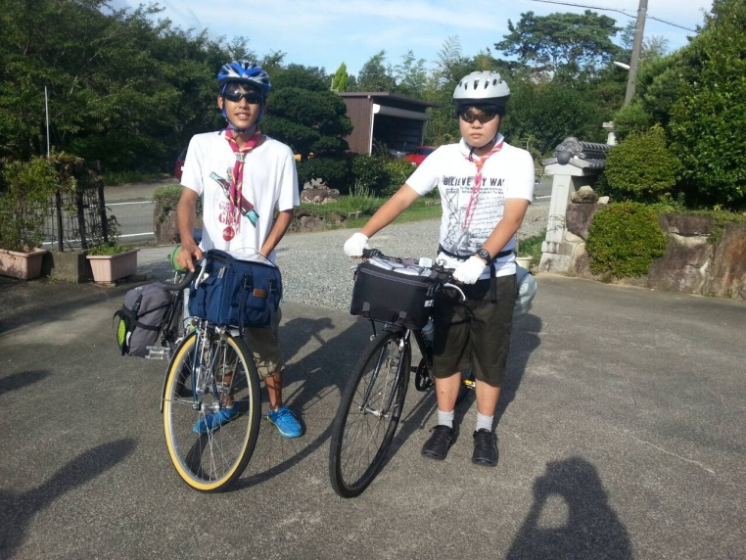
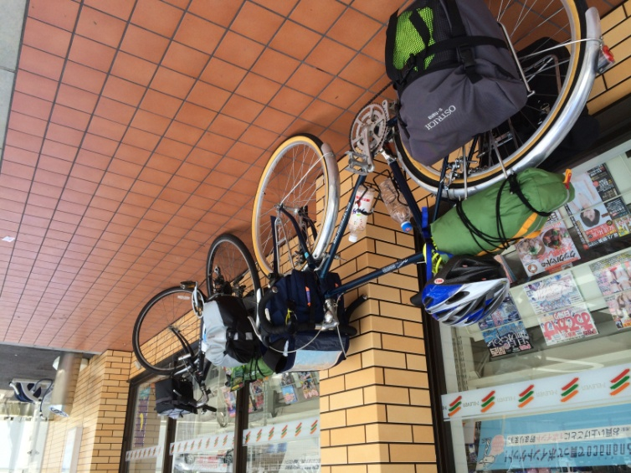
サイクリング１日目

Slide 8
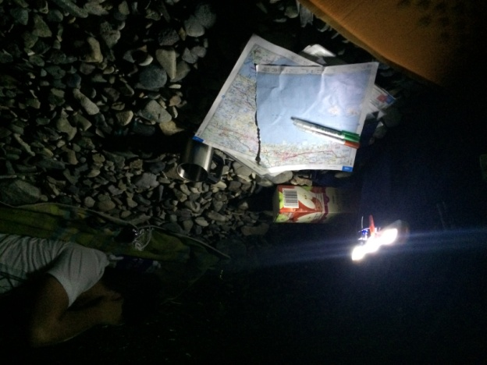
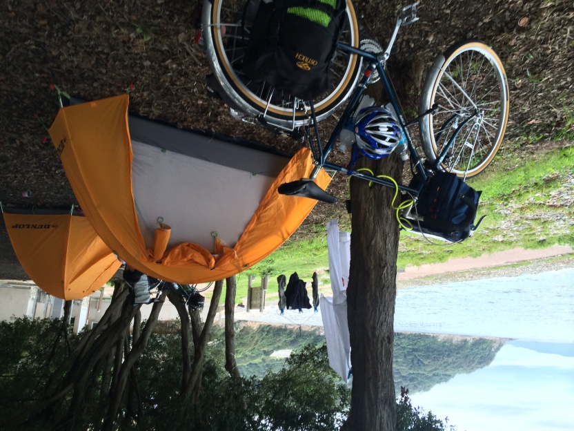
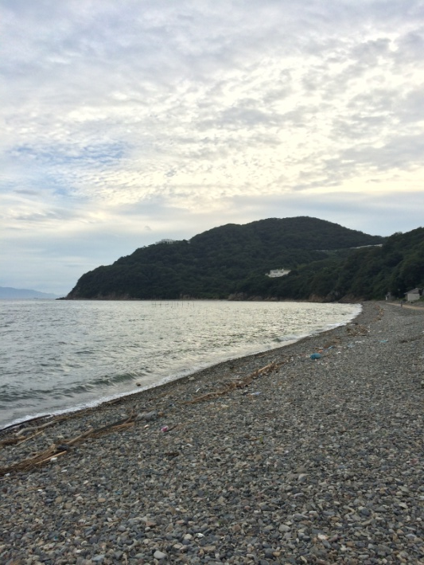
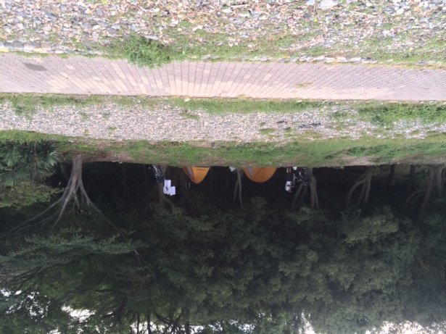
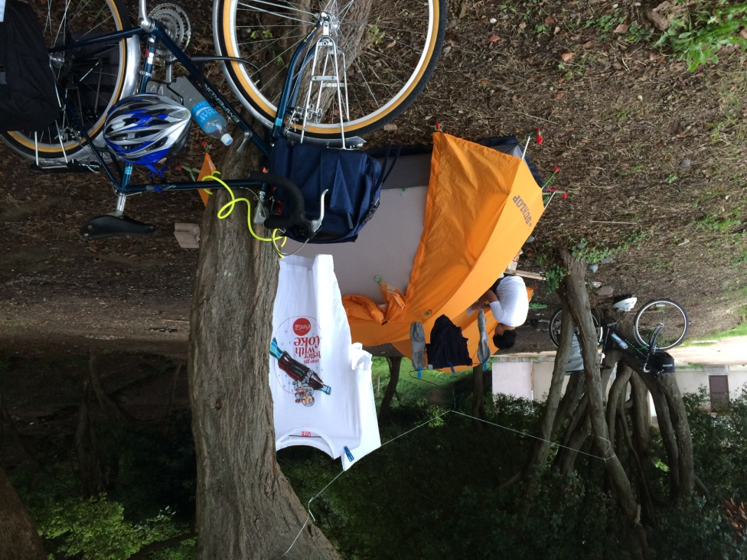
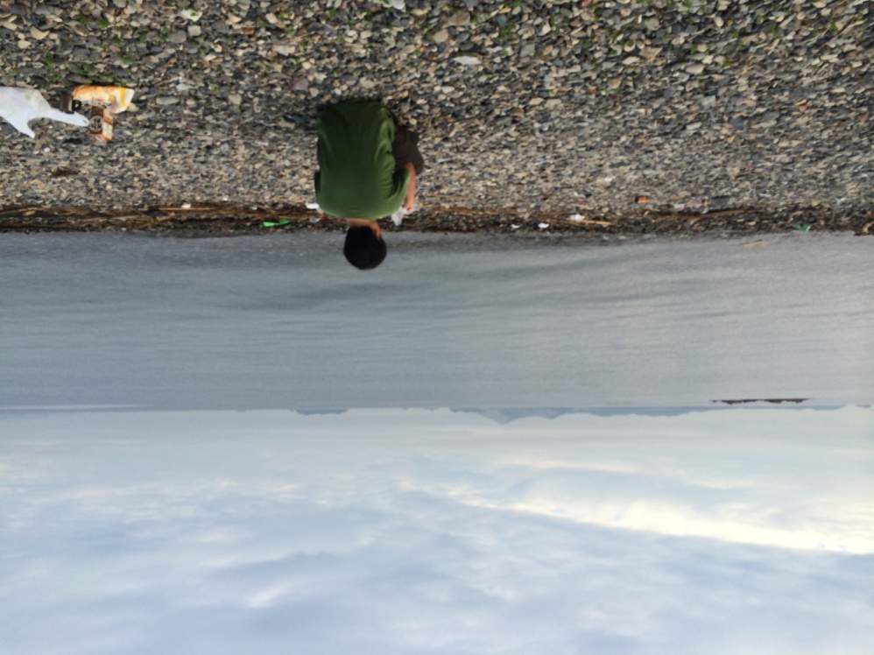

Slide 9
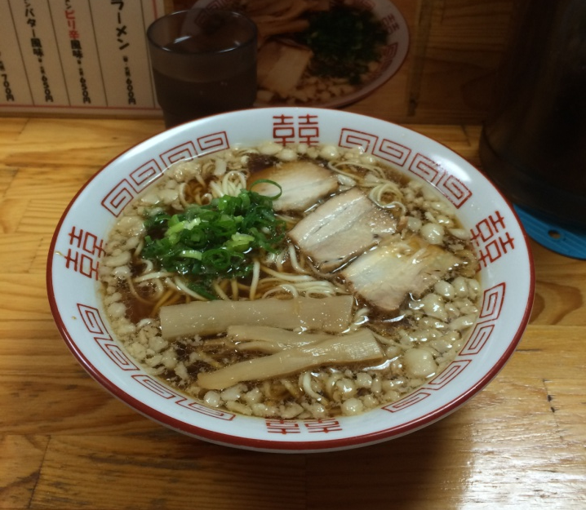
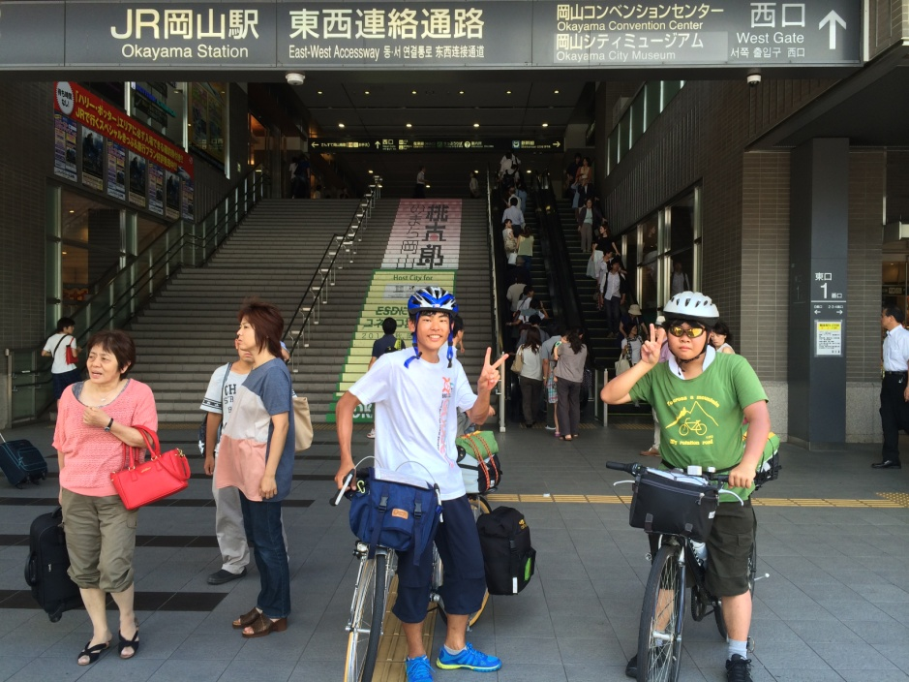
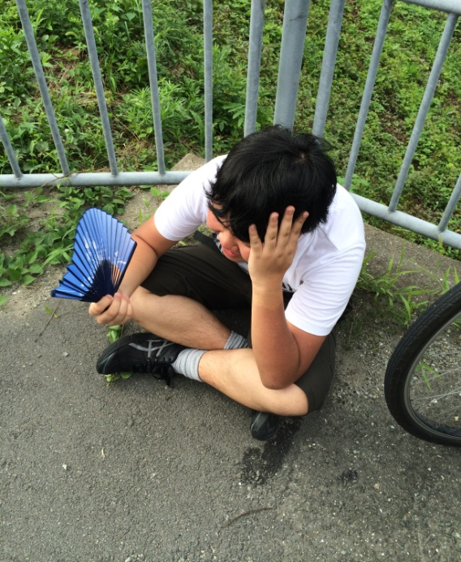
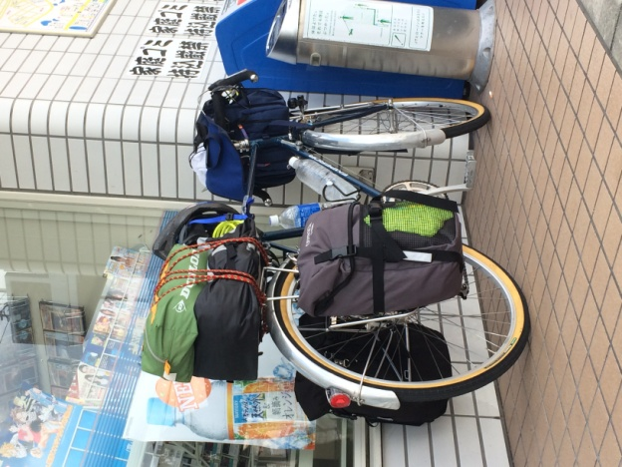
サイクリング２日目

Slide 10
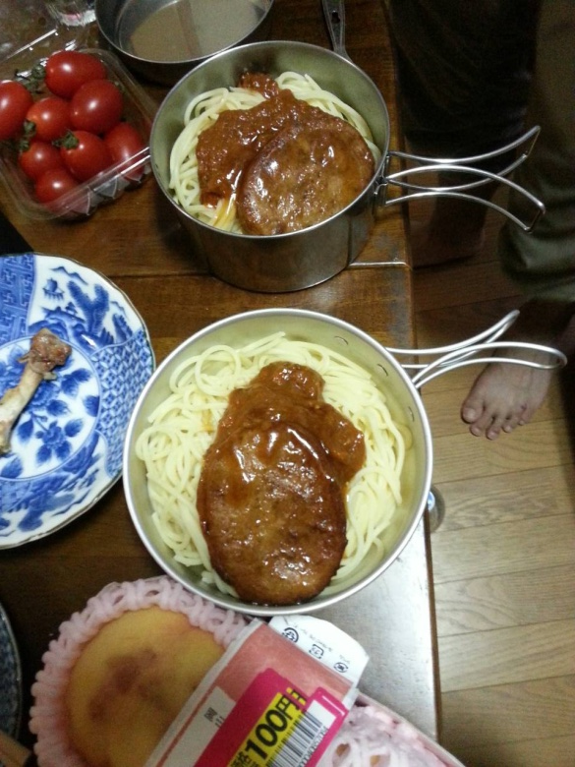
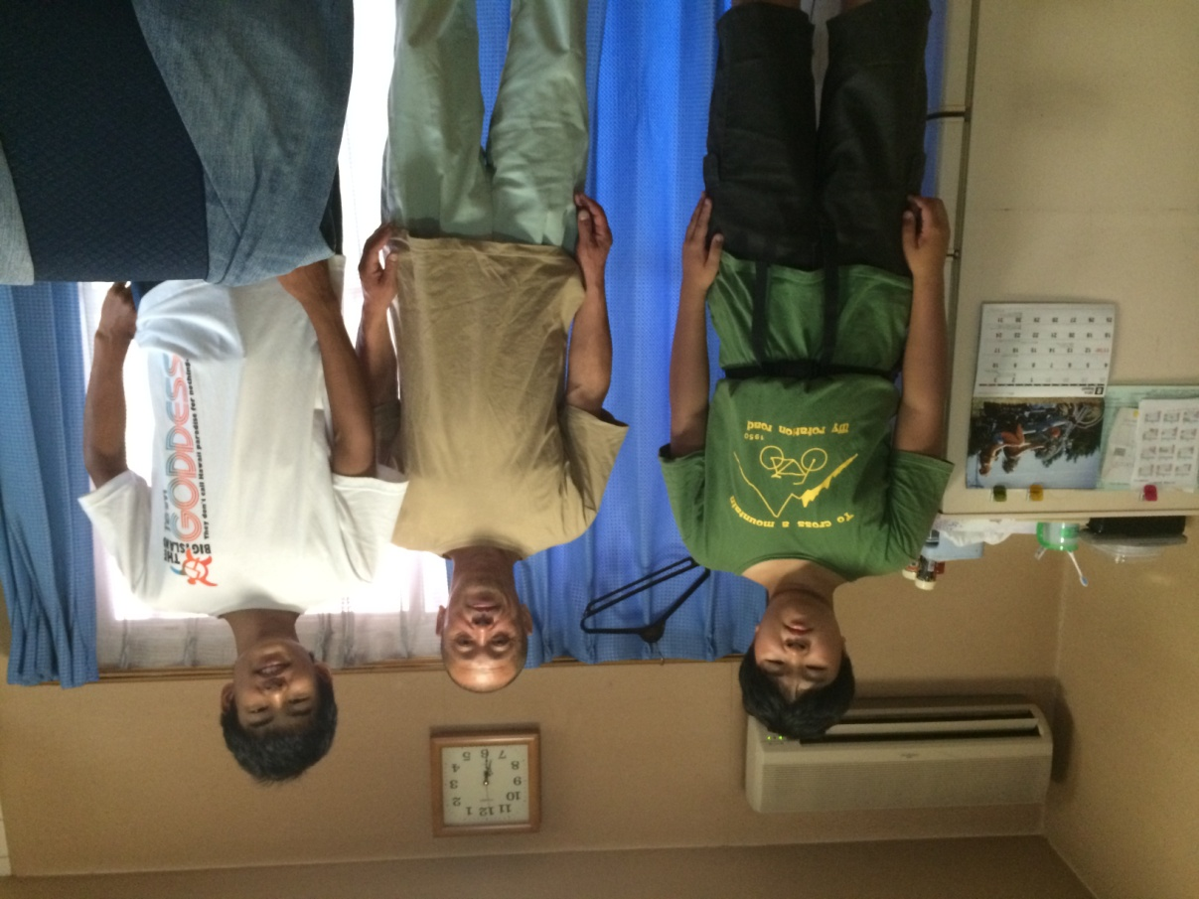
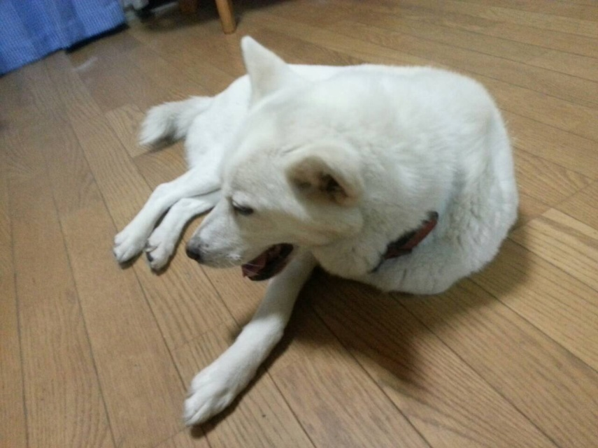
この日は堀さんのお宅に泊めさせてもらいました。
感謝の気持ちを込めて、年賀状を出そうと思います

Slide 11
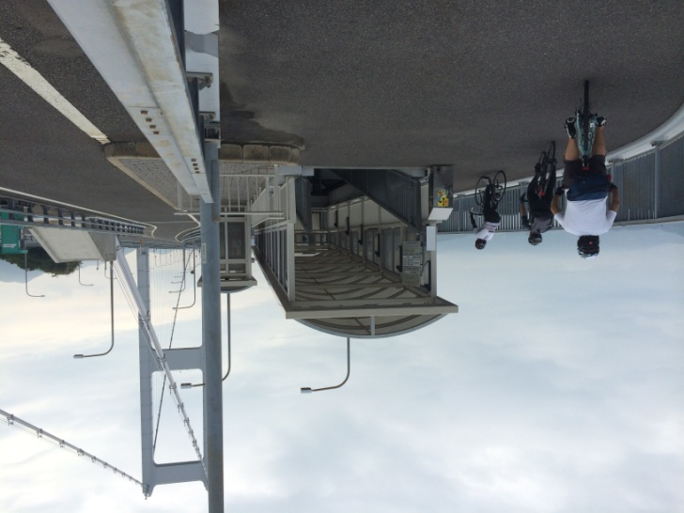
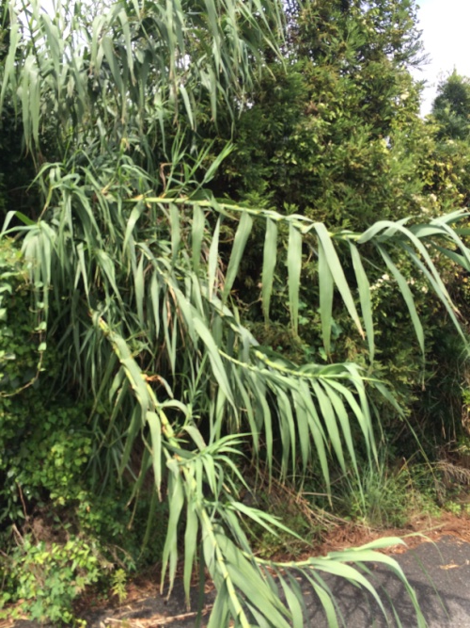
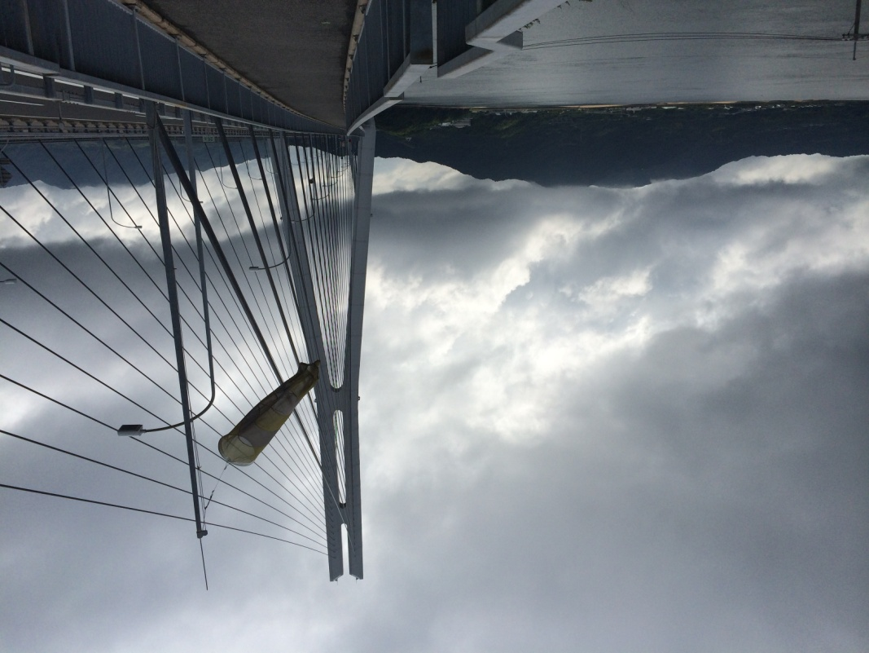
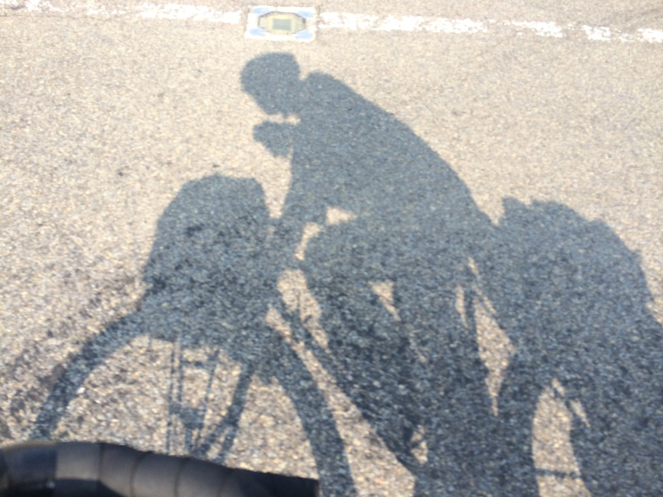
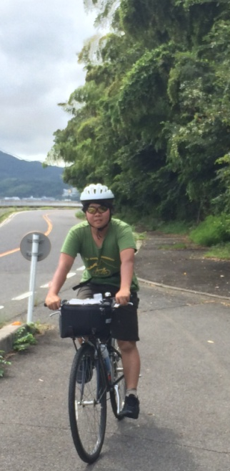
サイクリング３日目

Slide 12
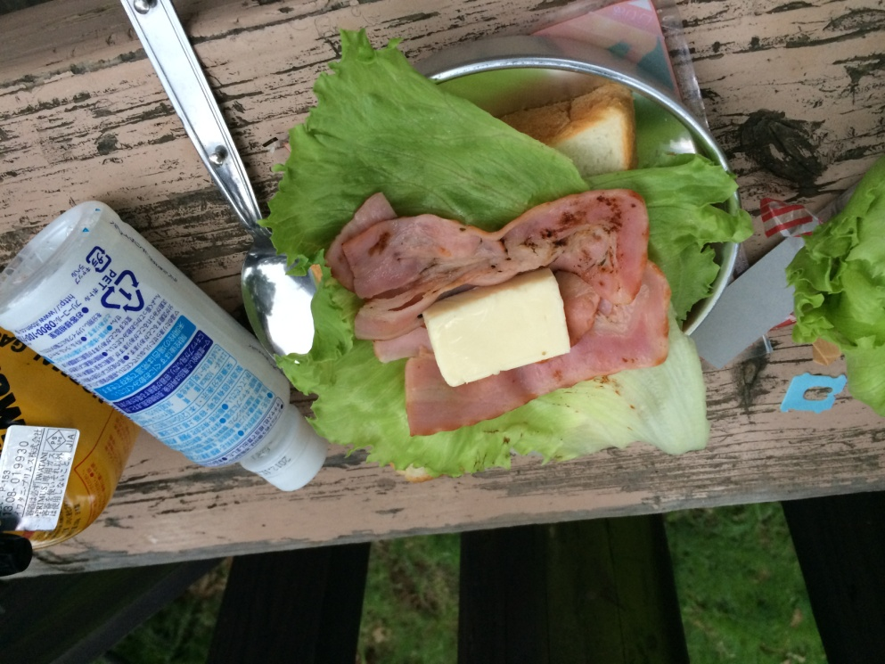
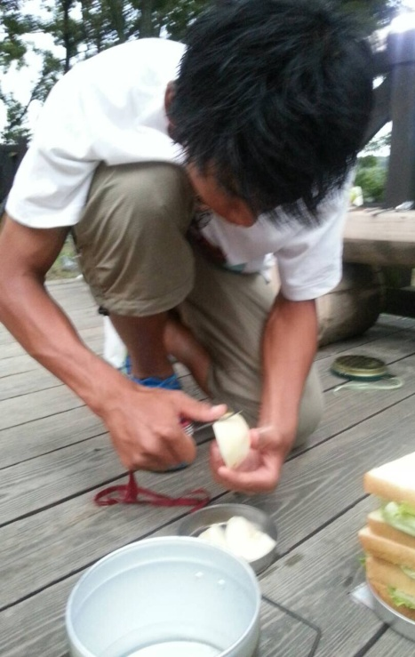
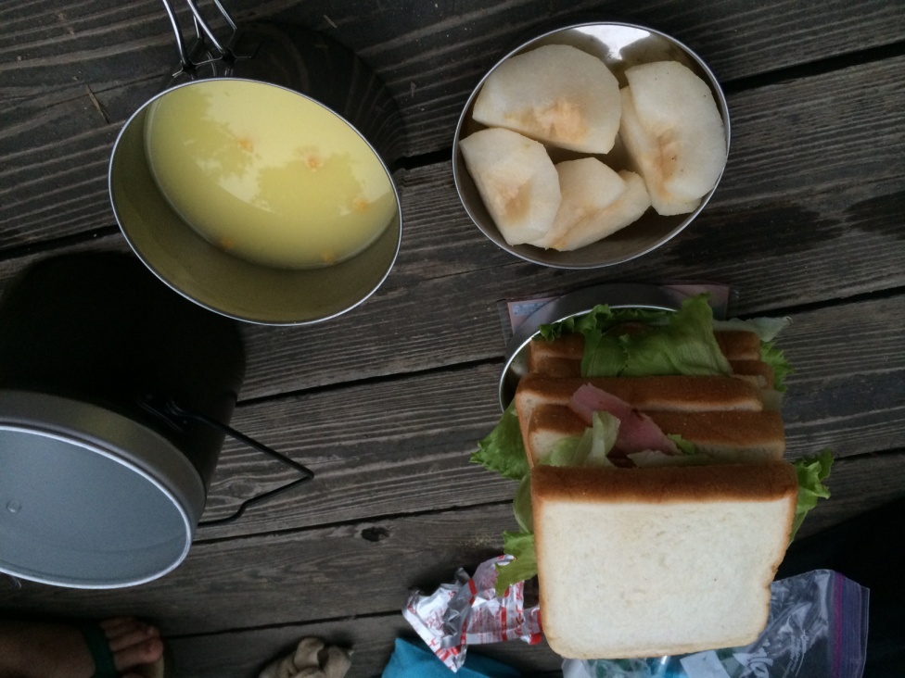
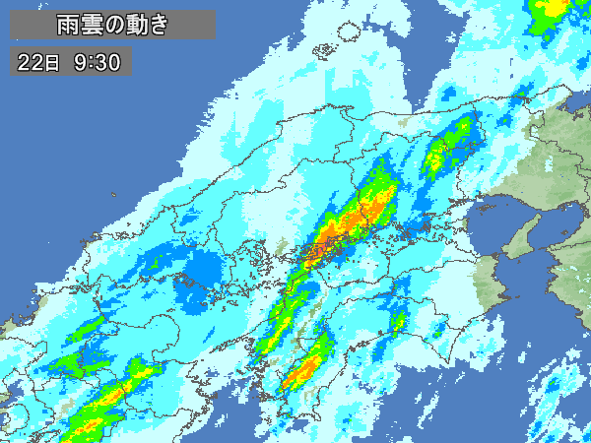
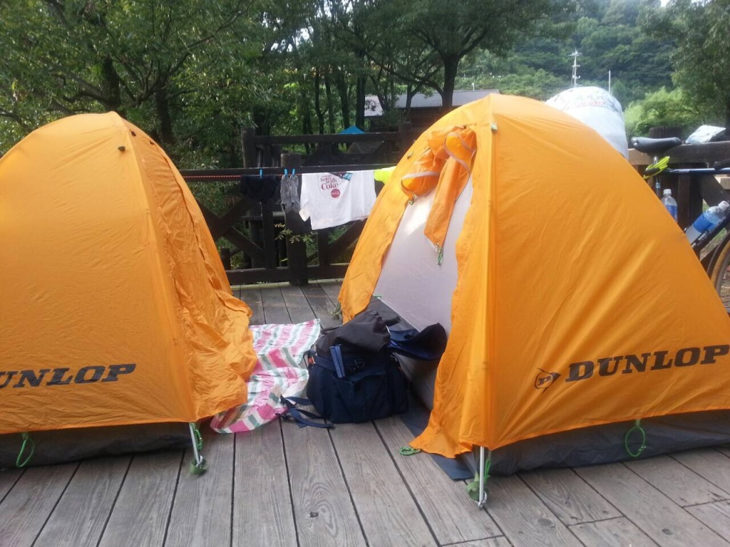

Slide 13
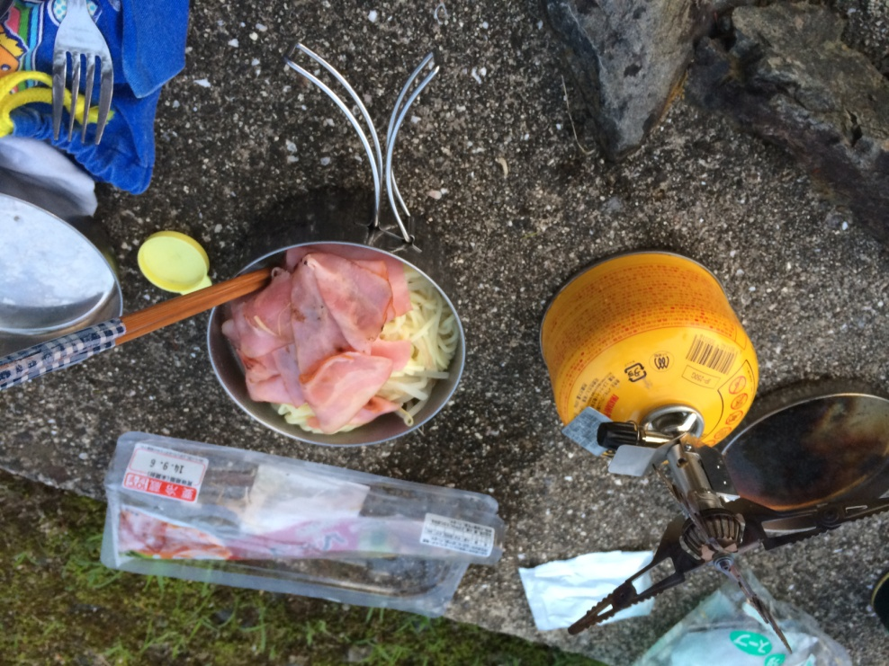
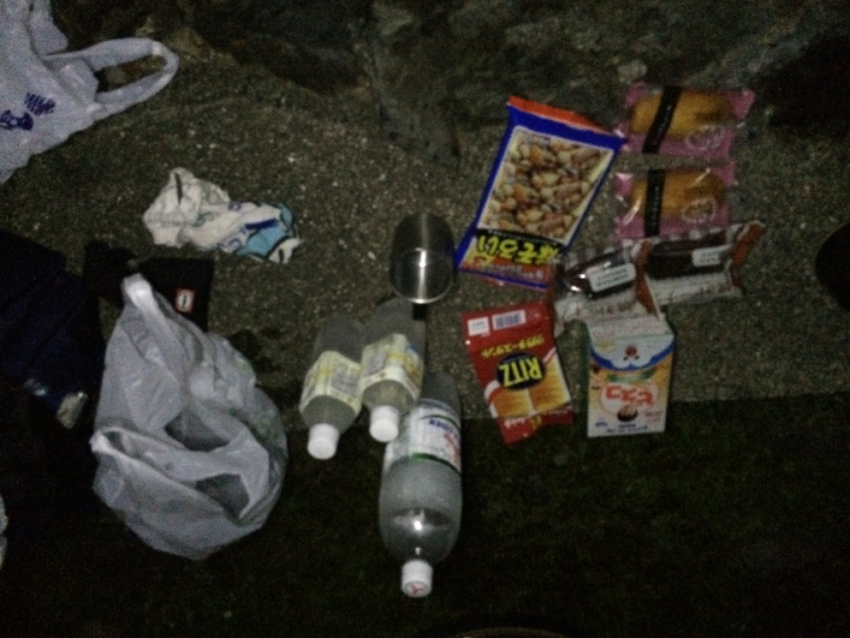
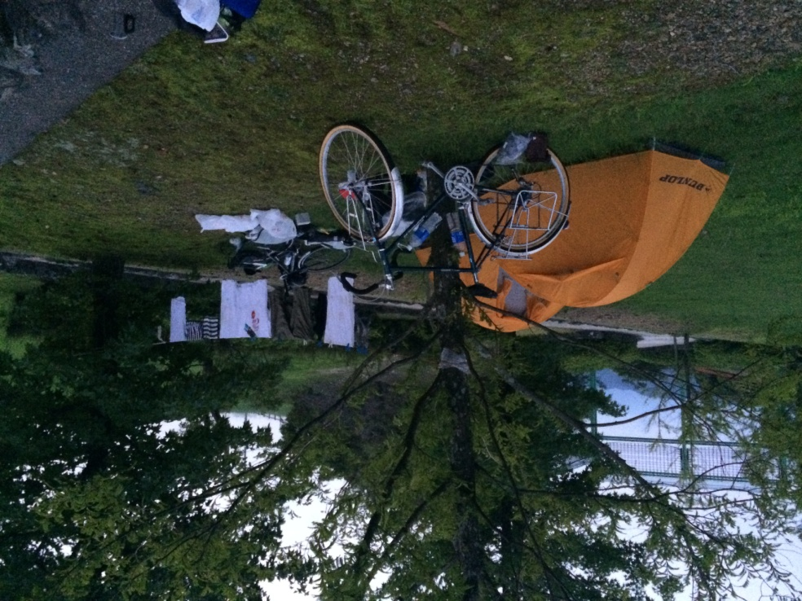
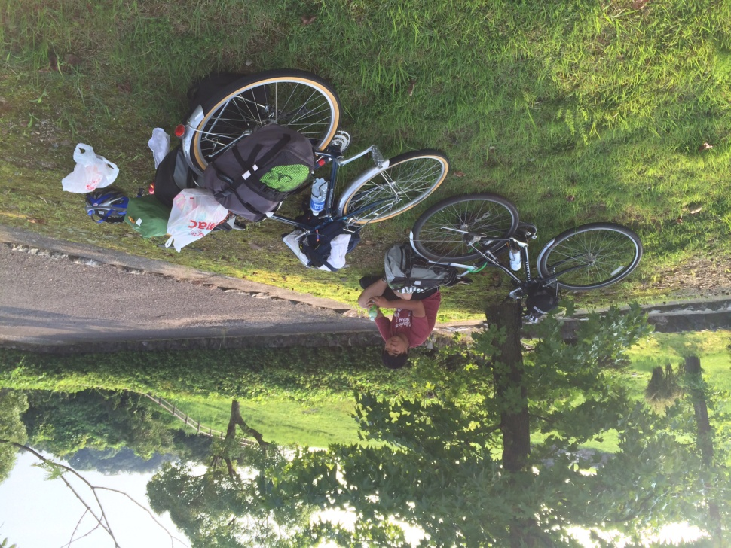
サイクリング４日目

Slide 14
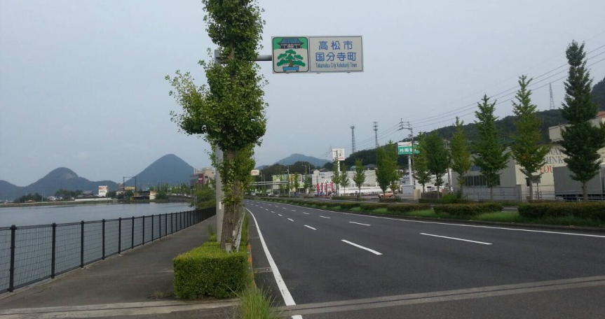
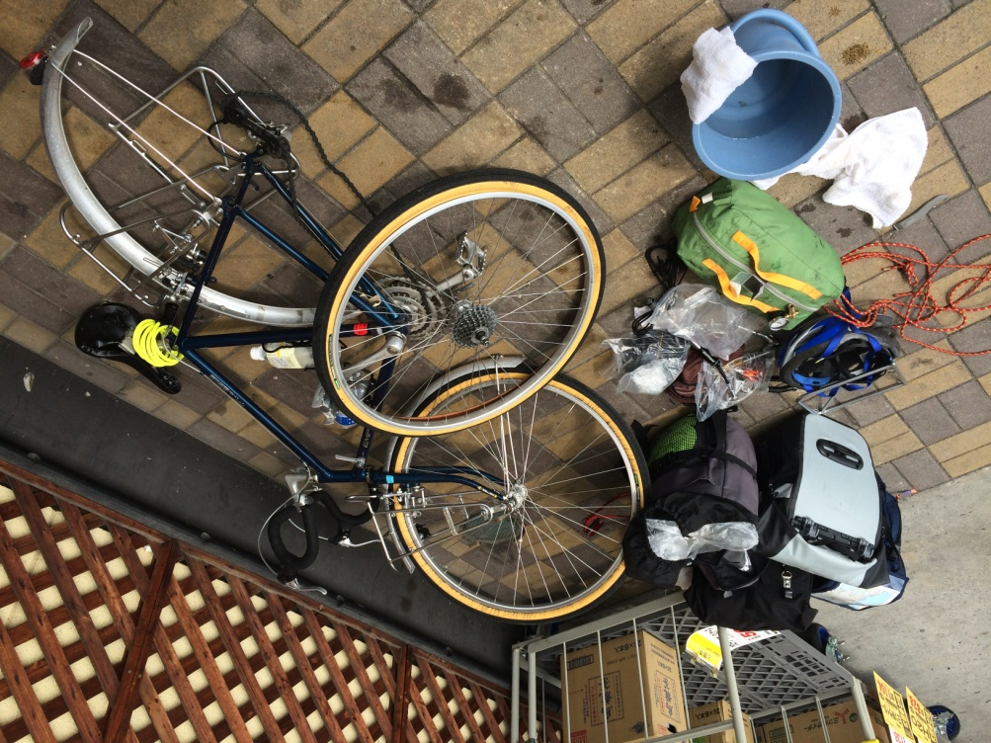
サイクリング５日目

Slide 15
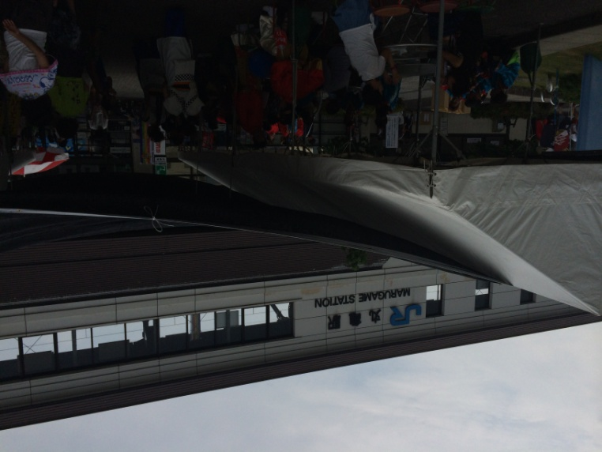
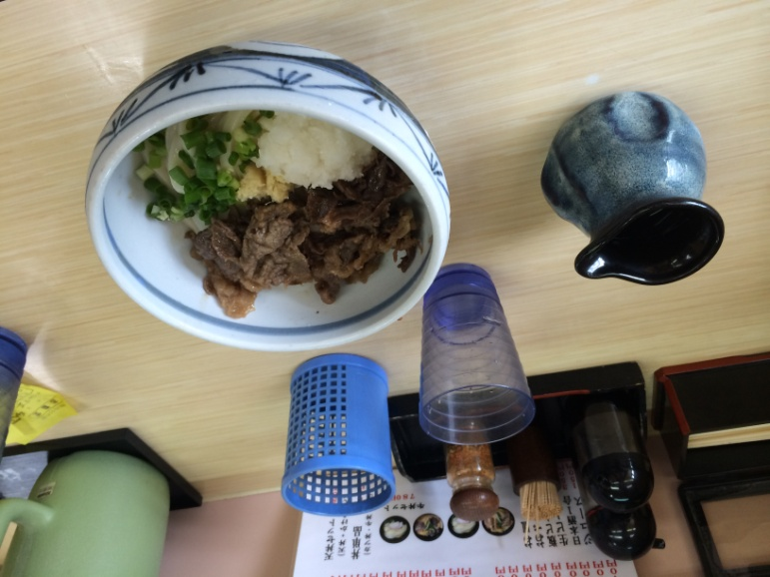
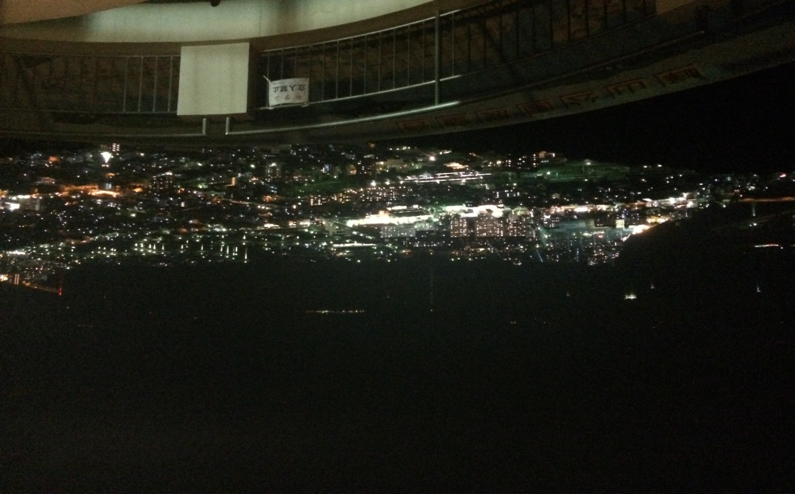
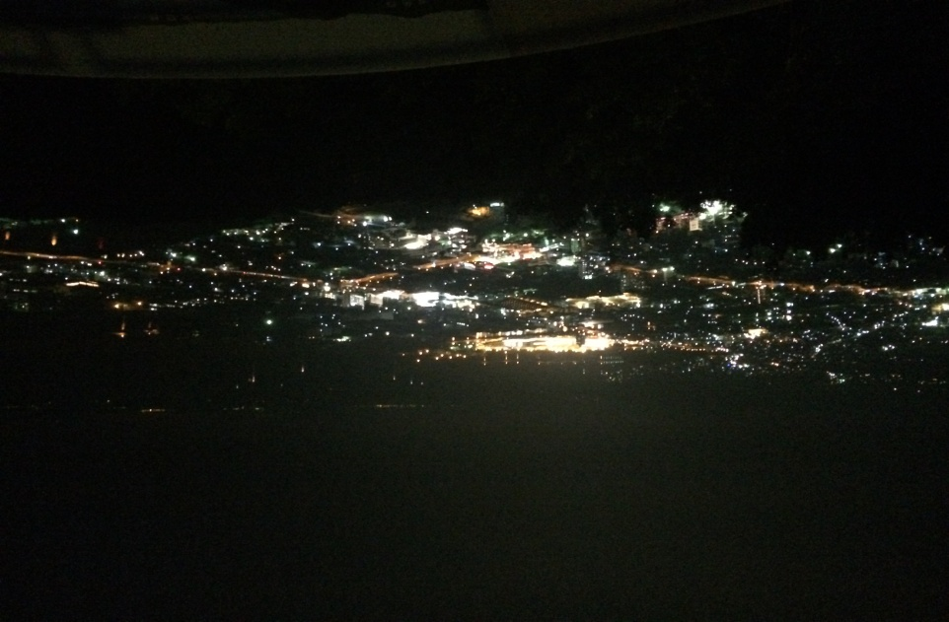

Slide 16
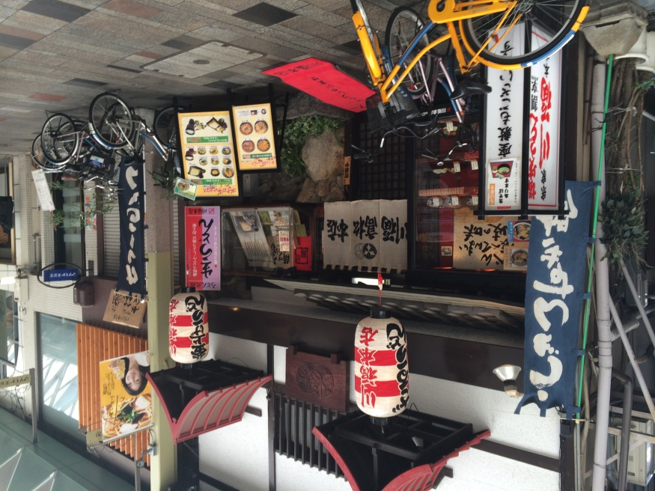
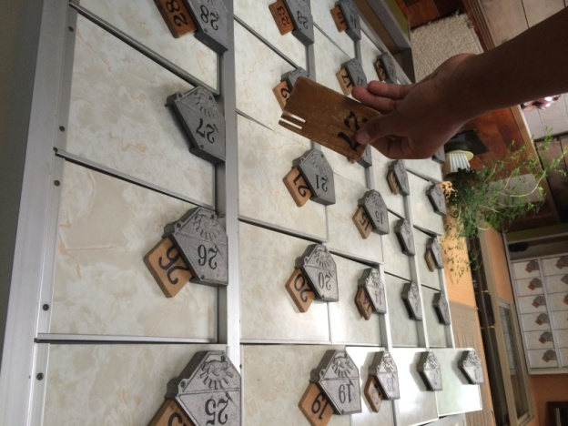
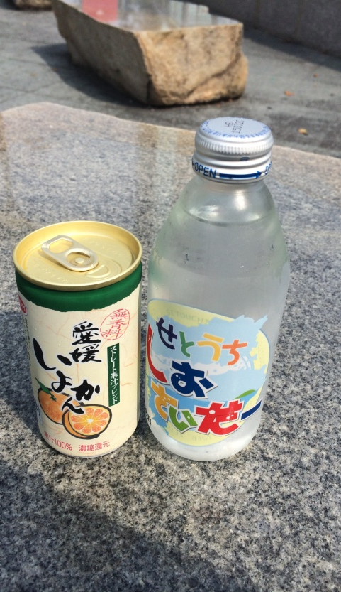
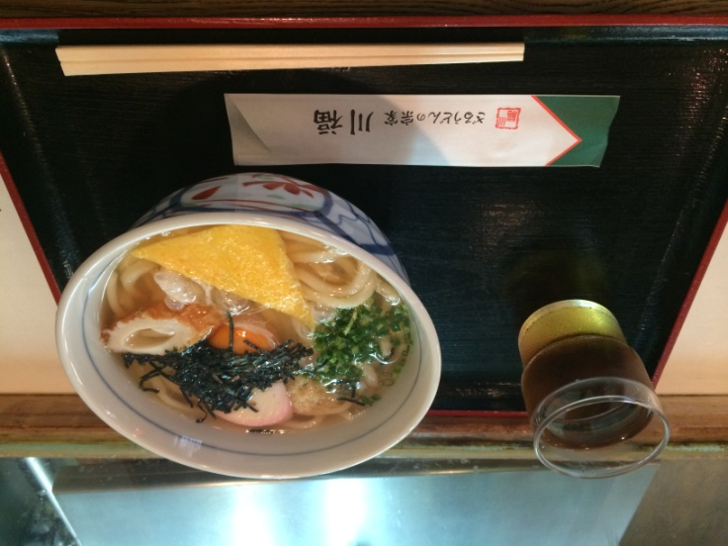
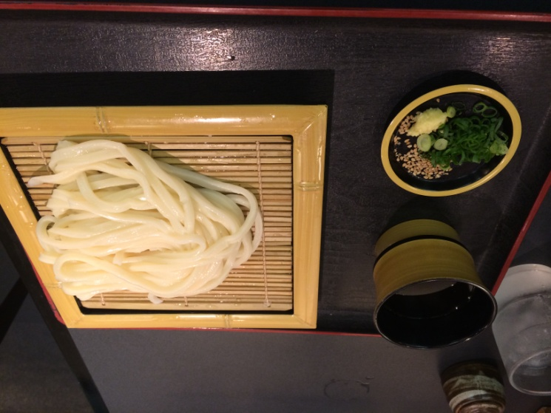
サイクリング6日目

Slide 17
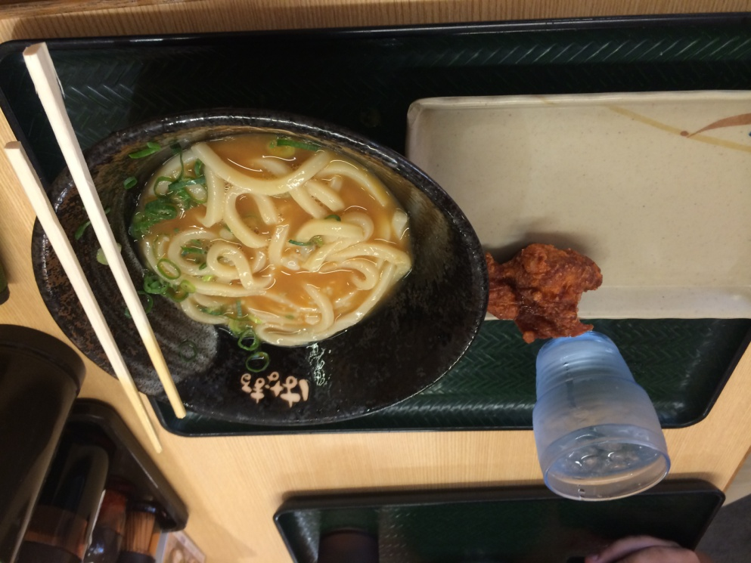
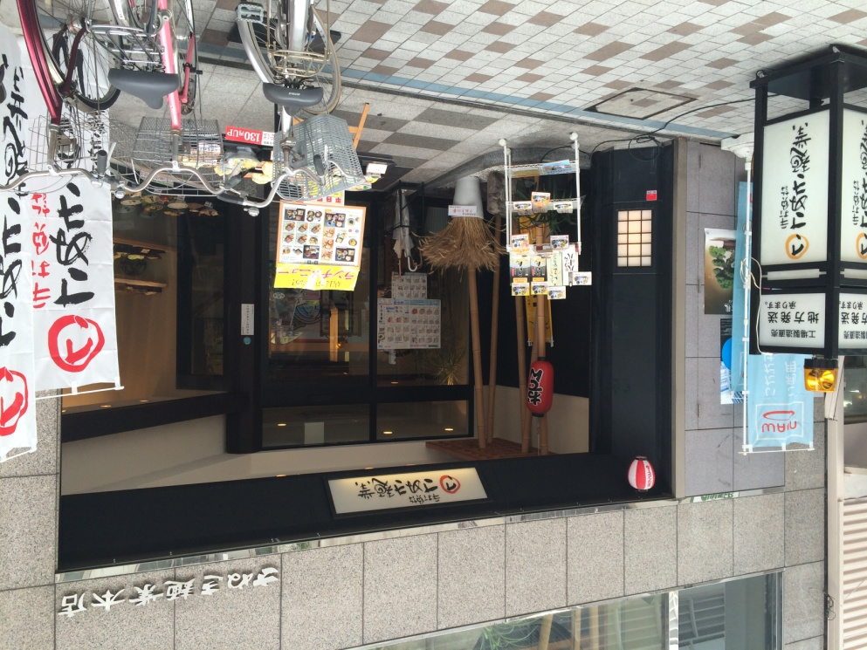
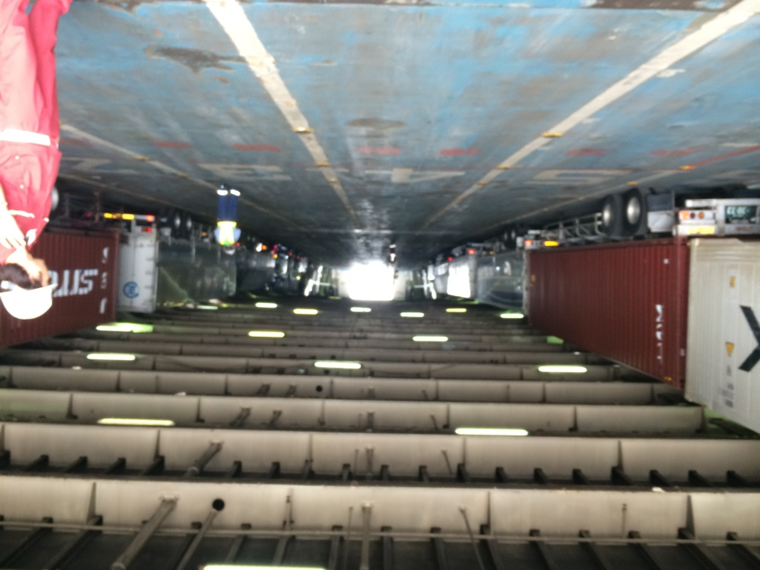

Slide 18
まとめ
"5日間を振り返って"
・旅はおもしろい！
・無理だと思っても絶対出来るんだ！
・終わった後の達成感
・道を聞いたときにサラッと返してくれる人の温かみ
・初めての体験って新鮮
・他団との交流
"リーダーがいない"
・支えられているという感覚
・好き勝手できる！自分たちでワイワイ
・行動に責任を持たないといけない
・だれてしまう(ケンカになりそうだった)協調力→それを乗り越えた！

Slide 19
感想
"学んだこと"
・日数・行動の疲労感は達成感に比例する
・思い切りって大切。現場での的確な判断。臨機応変
・自転車の知識
"反省するところ"
・時間にルーズ(自由な分気持ちが緩い)
・危険を帰りみない(広島土砂災害)
・金銭問題(飲み物・外食などの食費)
・荷台はしっかりしたものを

Slide 20
最終報告
活動経費
約33,000円（食費、フェリー、その他）
総移動距離
４２３㎞（自転車ナビより算出）
移動時間
12時間＋12時間＋11.5時間＋11.5時間＋13.5時 間＋3時間＝63.5時間！（休憩のぞく）
通過した地域
５県26市多数区町村

Slide 21
御清聴ありがとう ございました！

